Slide 1
АДМИНИСТРАЦИЯ ГОРОДСКОГО ОКРУГА
ГОРОД СТЕРЛИТАМАК РЕСПУБЛИКИ БАШКОРТОСТАН
О результатах выполнения Плана мероприятий по противодействию коррупции в Республике Башкортостан на 2019-2021 годы в городском округе город Стерлитамак РБ

Slide 2
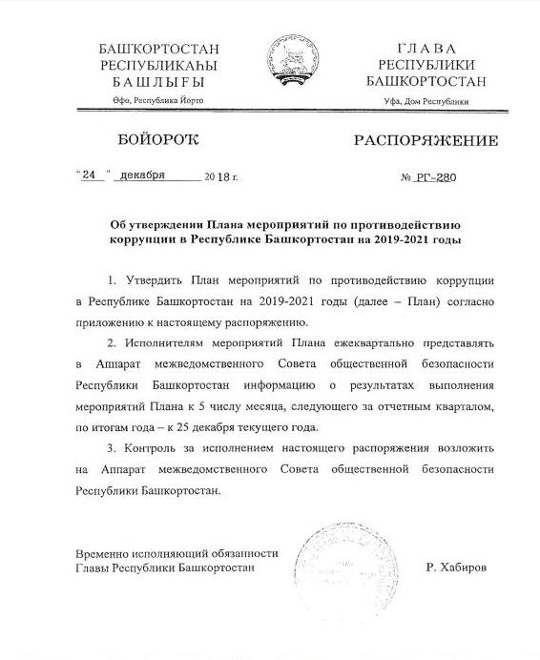
АДМИНИСТРАЦИЯ ГОРОДСКОГО ОКРУГА
ГОРОД СТЕРЛИТАМАК РЕСПУБЛИКИ БАШКОРТОСТАН

Slide 3
АДМИНИСТРАЦИЯ ГОРОДСКОГО ОКРУГА
ГОРОД СТЕРЛИТАМАК РЕСПУБЛИКИ БАШКОРТОСТАН

Slide 4
АДМИНИСТРАЦИЯ ГОРОДСКОГО ОКРУГА
ГОРОД СТЕРЛИТАМАК РЕСПУБЛИКИ БАШКОРТОСТАН

Slide 5
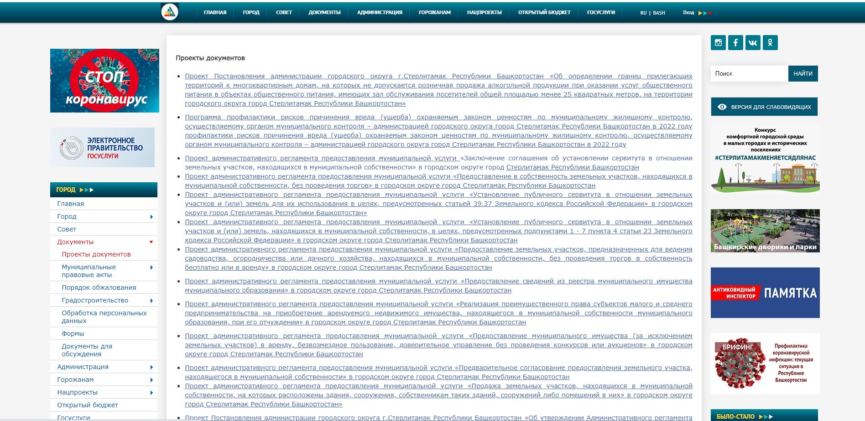
АДМИНИСТРАЦИЯ ГОРОДСКОГО ОКРУГА
ГОРОД СТЕРЛИТАМАК РЕСПУБЛИКИ БАШКОРТОСТАН

Slide 7
АДМИНИСТРАЦИЯ ГОРОДСКОГО ОКРУГА
ГОРОД СТЕРЛИТАМАК РЕСПУБЛИКИ БАШКОРТОСТАН

Slide 8
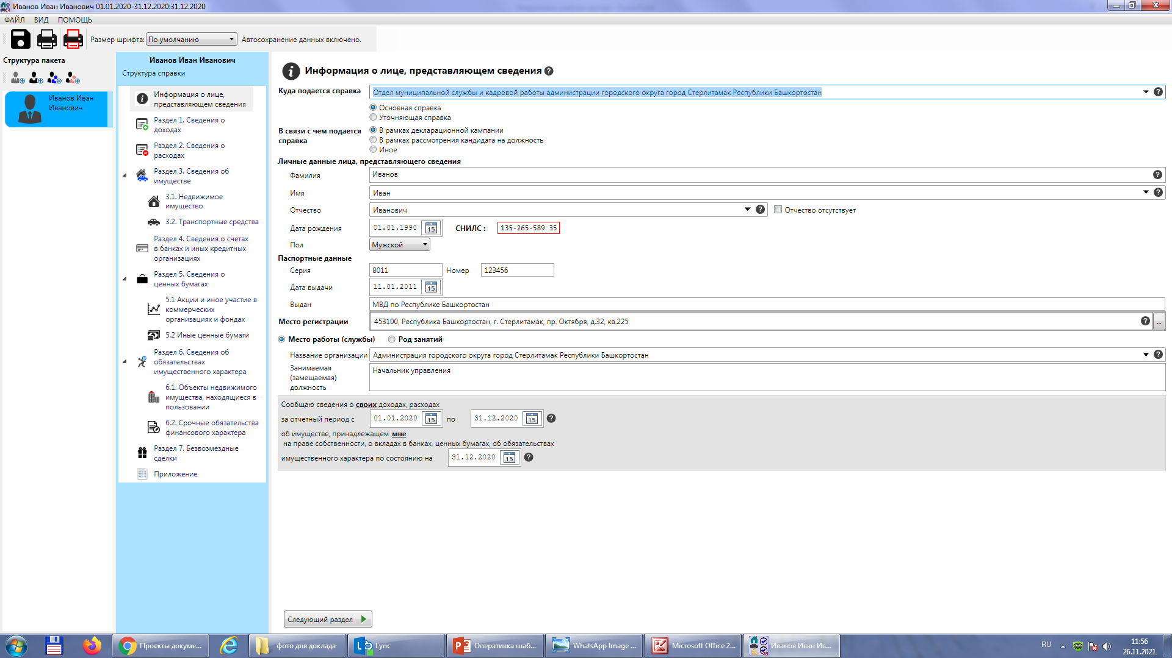
АДМИНИСТРАЦИЯ ГОРОДСКОГО ОКРУГА
ГОРОД СТЕРЛИТАМАК РЕСПУБЛИКИ БАШКОРТОСТАН

Slide 9
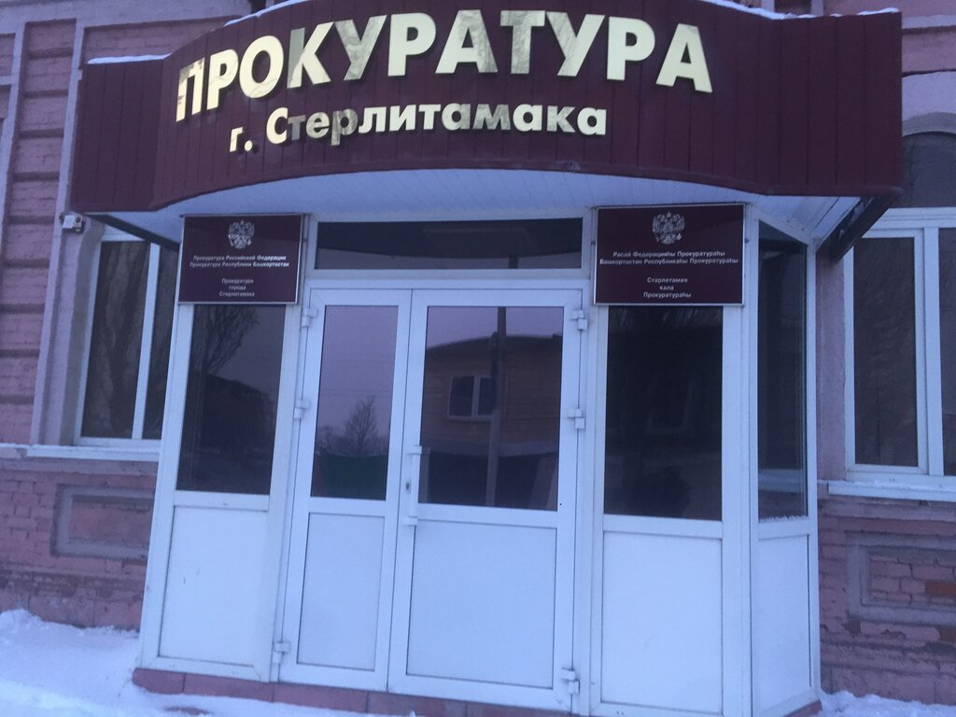
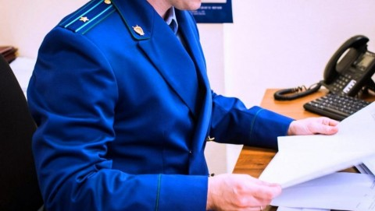
АДМИНИСТРАЦИЯ ГОРОДСКОГО ОКРУГА
ГОРОД СТЕРЛИТАМАК РЕСПУБЛИКИ БАШКОРТОСТАН

Slide 10
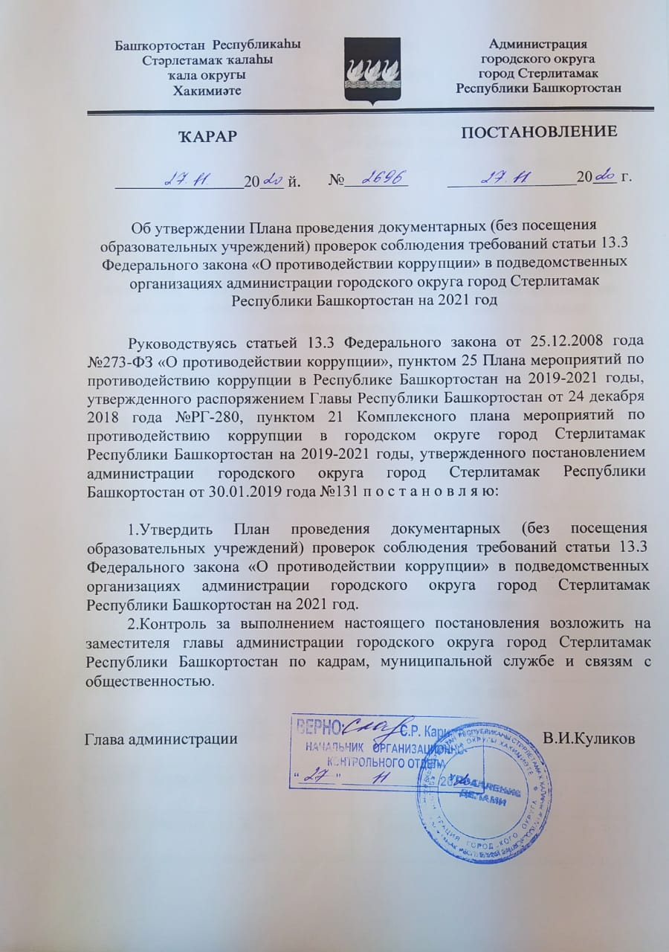
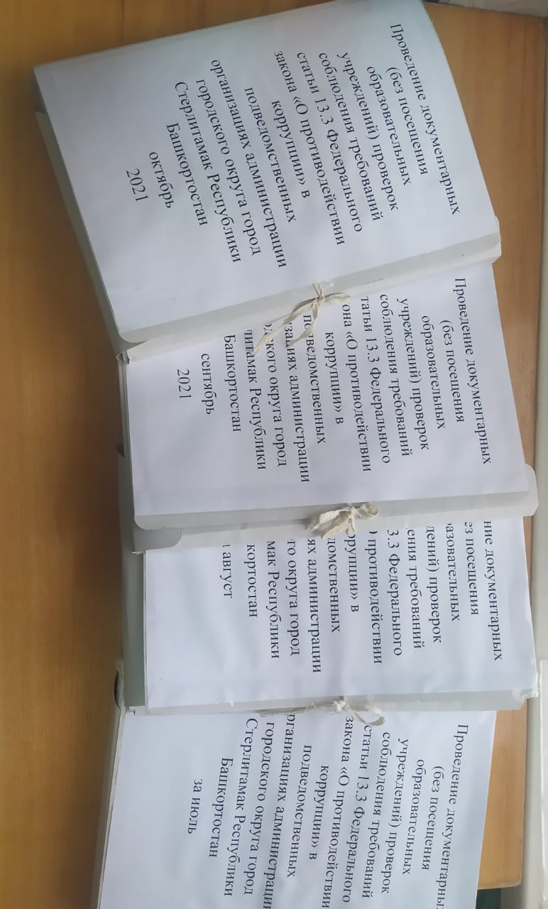
АДМИНИСТРАЦИЯ ГОРОДСКОГО ОКРУГА
ГОРОД СТЕРЛИТАМАК РЕСПУБЛИКИ БАШКОРТОСТАН

Slide 11
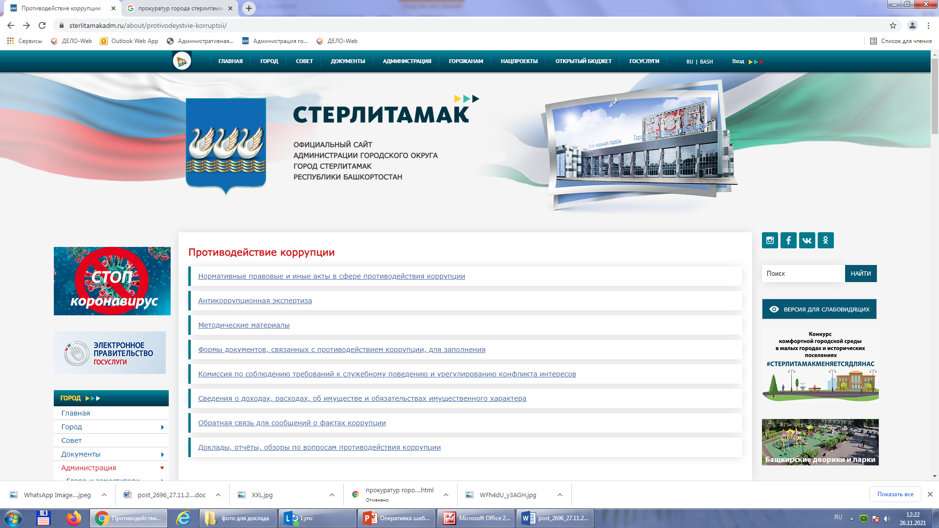
АДМИНИСТРАЦИЯ ГОРОДСКОГО ОКРУГА
ГОРОД СТЕРЛИТАМАК РЕСПУБЛИКИ БАШКОРТОСТАН

Slide 12
АДМИНИСТРАЦИЯ ГОРОДСКОГО ОКРУГА
ГОРОД СТЕРЛИТАМАК РЕСПУБЛИКИ БАШКОРТОСТАН

Slide 13
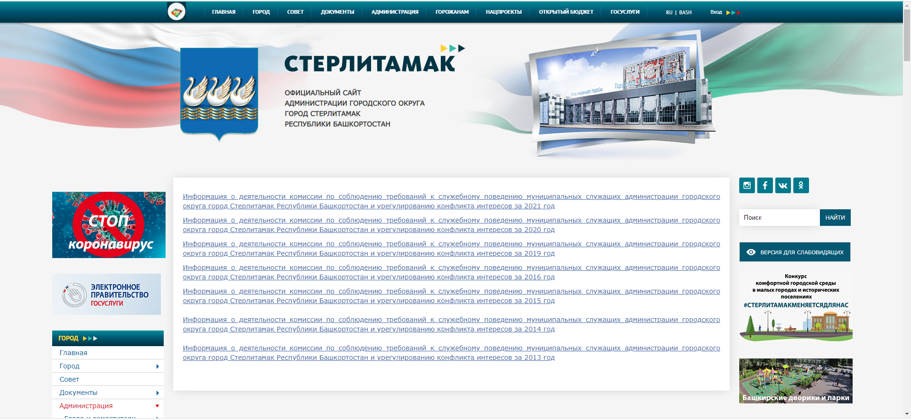
АДМИНИСТРАЦИЯ ГОРОДСКОГО ОКРУГА
ГОРОД СТЕРЛИТАМАК РЕСПУБЛИКИ БАШКОРТОСТАН

Slide 14
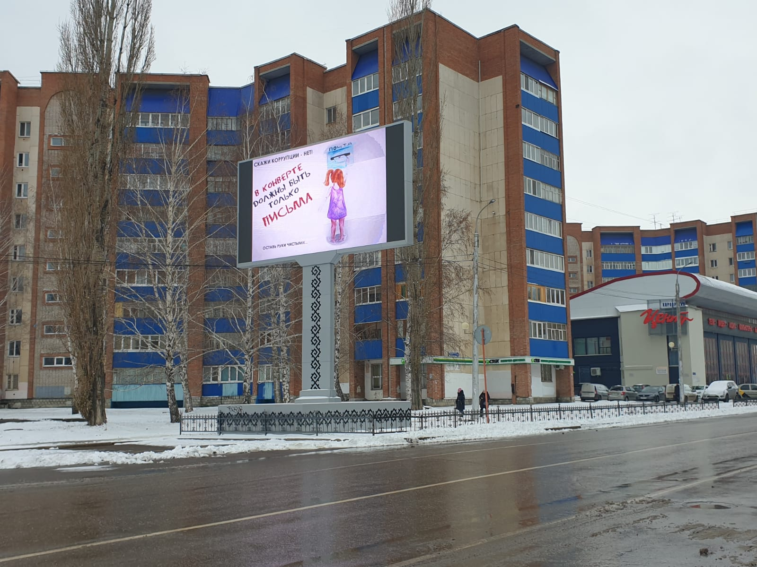
АДМИНИСТРАЦИЯ ГОРОДСКОГО ОКРУГА
ГОРОД СТЕРЛИТАМАК РЕСПУБЛИКИ БАШКОРТОСТАН

Slide 15
АДМИНИСТРАЦИЯ ГОРОДСКОГО ОКРУГА
ГОРОД СТЕРЛИТАМАК РЕСПУБЛИКИ БАШКОРТОСТАН

